Slide 1
Каталог за филми
Курсов проект по модул 7 “Разработка на софтуер”
ИТ кариера- Панагюрище
2020 г.

Slide 2
Описание
Проектът реализира каталог за филми с два интерфейса- текстов и графичен, и шаблона MVC.
Връзката с базата данни е реализирана с Entity Framework.
Функционалността му е следната:
Могат да се създават, редактират и изтриват жанрове на филми, награди, хора, участващи във филмите- актьори, продуценти и др., както и филми.

Slide 3
Екип, разработил проекта
Графичен интерфейс: Стефан Маслев, Иван Дерменджиев, Пламен Кузмов
Текстов интерфейс: Недьо Кроснаров, Радостин Петров

Slide 4
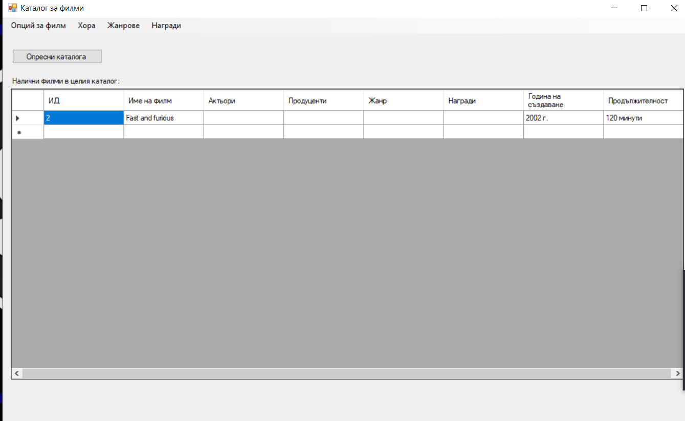
Стефан Маслев
Главна роля в графичния интерфейс на приложението.
Началният екран на приложението, опцията за добавяне, редактиране и изтриване на филми, и хора (актьори и продуценти).
Взел участие в изграждането на основната бизнес логика, презентационния слой и модела.
Написал коментарите на отделните методи в графичното приложение.

Slide 5
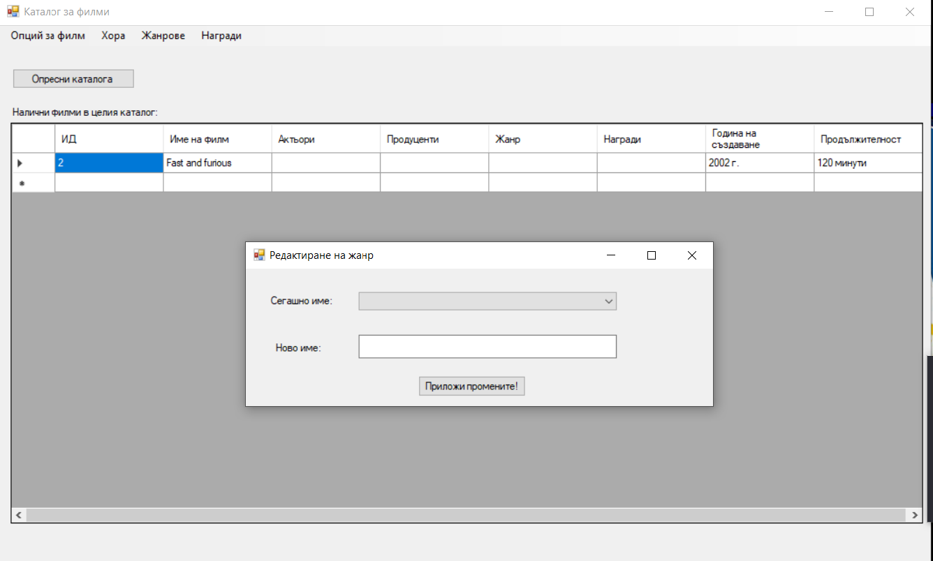
Иван Дерменджиев
Участвал в изработката на графичния интерфейс- прозорците за добавяне, изтриване и редактиране на жанрове.
Участвал в бизнес логиката, свързана с добавяне, изтриване и редактиране на жанрове.

Slide 6
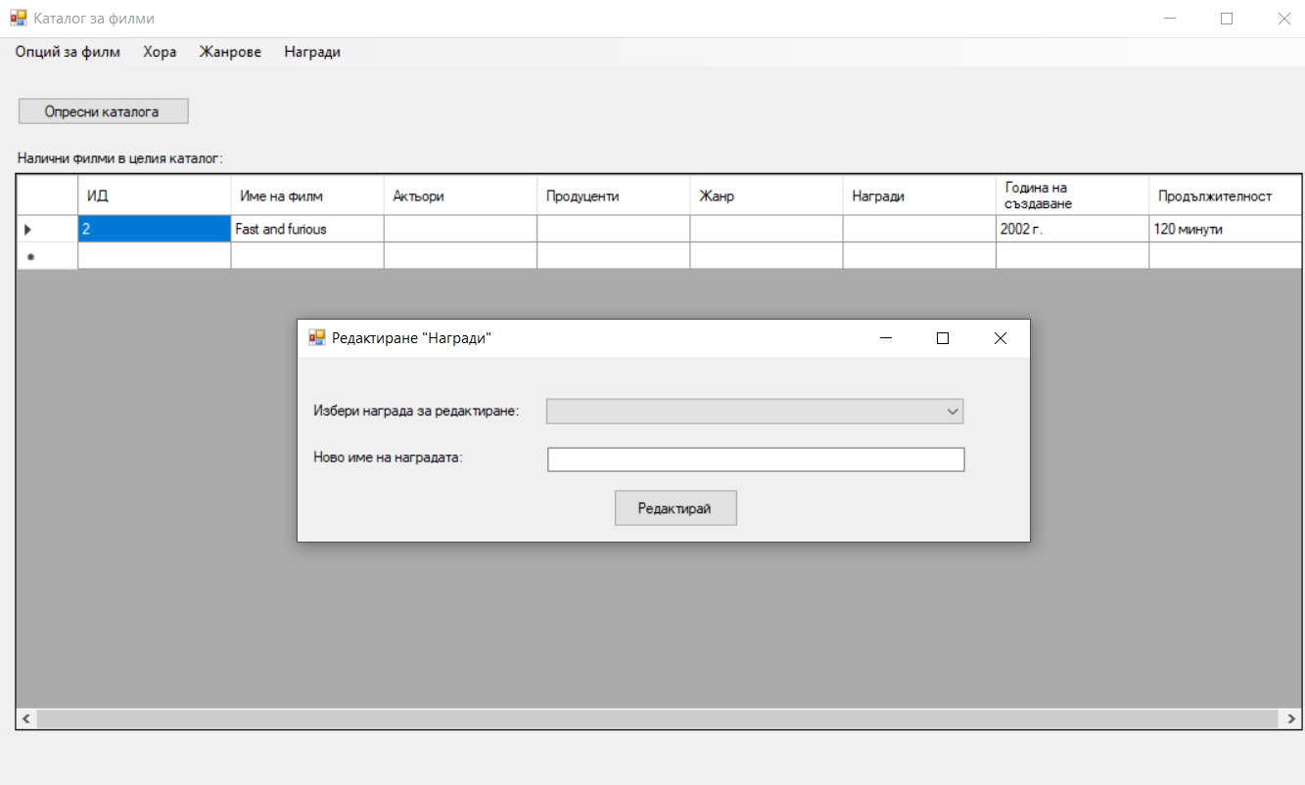
Пламен Кузмов
Участвал в изработката на графичния интерфейс- прозорците за добавяне, изтриване и редактиране на награди.
Участвал в бизнес логиката, свързана с добавяне, изтриване и редактиране на награди.

Slide 7
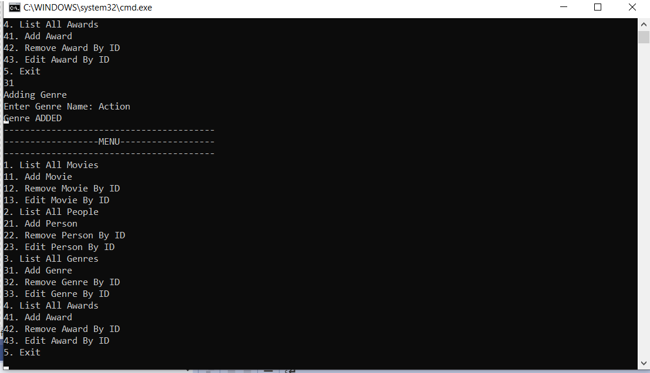
Недьо Кроснаров
Участвал в изработката на текстовия интерфейс за добавяне, изтриване и редактиране на жанрове и награди.
Участвал в бизнес логиката, свързана с добавяне, изтриване и редактиране на жанрове и награди, чрез конзолния интерфейс.

Slide 8
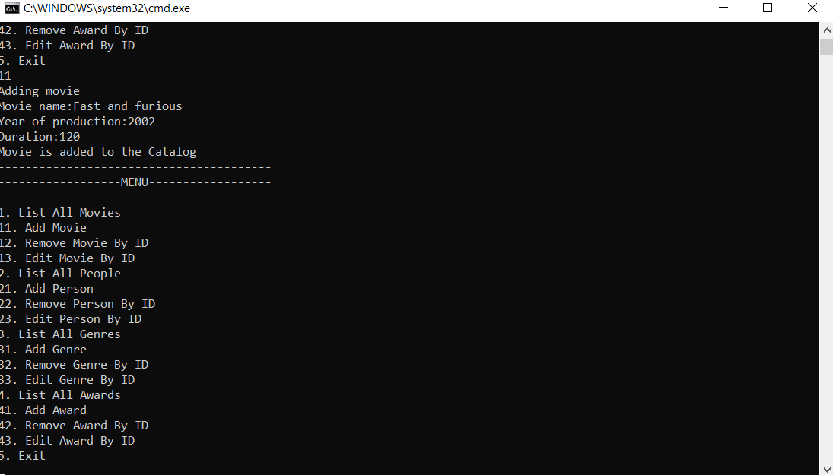
Радостин Петров
Участвал в изработката на текстовия интерфейс за добавяне, изтриване и редактиране на филми и участници.
Участвал в бизнес логиката, свързана с добавяне, изтриване и редактиране на филми и участници, чрез конзолния интерфейс.
Написал коментарите на отделните методи в конзолното приложение.

